Slide 1


深信服AC成功故事
——初级课程培训

Slide 2
1
2
Contents
具体的成功案例
相关学习文档：AC的案例集

Slide 3
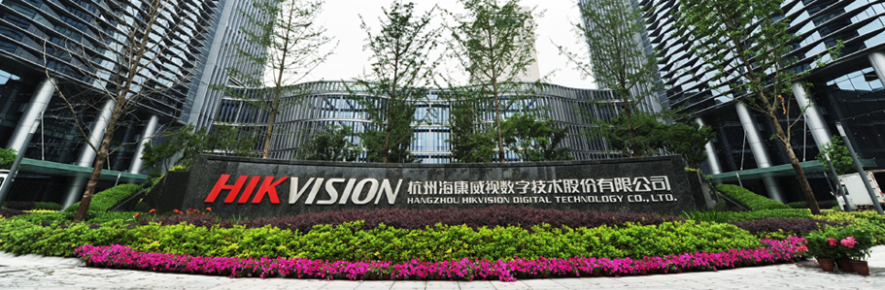
企业之上网可视可控
海康威视
——打造统一细致的上网行为管理体系
海康威视作为中国监控行业的领头羊，营销和服务网络覆盖全球。
信息化建设背景
1. 公司初期对企业上网管理持开放态度，以适应公司快速发展，但存在隐患。
2. 近些年，集团公司规模不断扩大，上网风险也被放大。
3. 全国逐渐发展多个分部，各个分公司上网管理建设不同步，管控制度参差不齐。

Slide 4

企业之上网可视可控
打造统一细致的上网行为管理体系
集团统一化管理
规范化、体系化
行为实名审计
安全问题可溯源
行为细分管控
安全高效并重
上网数据统计
管理决策的数据支撑
建立集团总部与各分部统一的上网行为管理体系；
集中管理，统一管控策略。
结合集团AD域，实现无感知上网认证，行为定位至个人；
全面审计员工上网行为，安全问题可溯源。
限制有风险的上网行为（网盘上传资料等）；
放通正常业务需要的上网行为（网盘下载资料）。
收集各公司的上网数据，进行个性化统计分析；
提供给不同部门主管，为管理和业务决策提供数据支持。

Slide 5
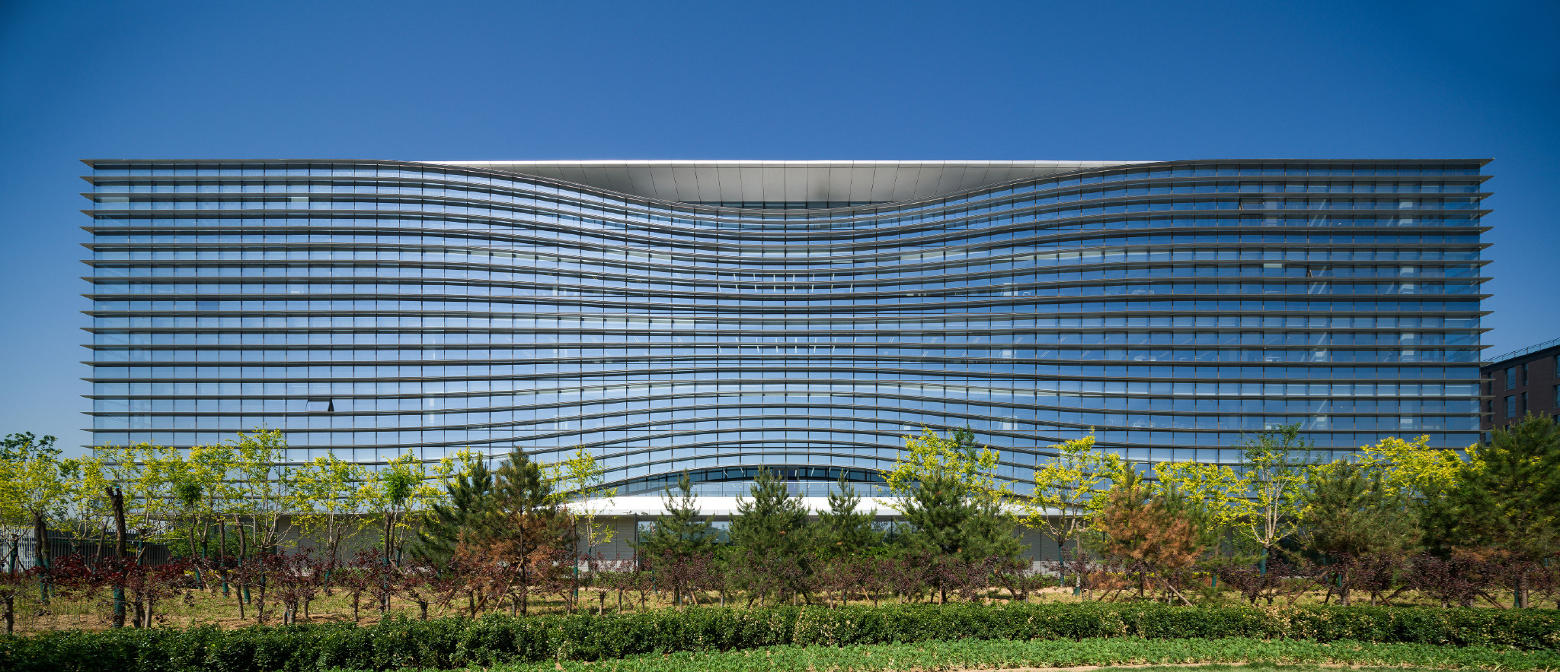
企业之上网可视可控
新浪
——构建安全合规的互联网环境
新浪公司作为一家服务于中国及全球华人社群的网络媒体公司，自身非常重视互联网管理建设。
严格的审计要求
URL审计和发帖审计要求详细审计；
内部上网记录需留存3年（国家监管部门有要求）；
数据信息风险
数据信息资产高度集中，微博等网络媒体行业竞争激烈，一旦出现泄密，损失严重。

Slide 6
企业之上网可视可控
高效、安全、合规的互联网环境
封堵无关应用，业务高效运行
封堵无关的互联网应用，保障关键业务带宽，业务整体高效运行。
全面行为审计，轻松合规
加强审计网页访问和发帖等行为；
独立日志系统，满足业务和监管部门审计要求。
日志分析，定位泄密内鬼
审计各种外发文件行为（邮件、QQ等）；
分析日志，多次定位泄密人员，内部警示。

Slide 7

企业之上网可视可控
广州斗鱼
——绿色、流畅的网络视频服务
广州斗鱼公司致力于为全国用户，提供最优质的视频直播和赛事直播服务。
24h
动态
实时
内部组建网络督查小队，确保网络直播内容绿色健康

Slide 8
企业之上网可视可控
绿色、流畅的网络视频服务
重点保障关键角色和关键业务
基于员工的业务角色，以及业务范围，重点保障关键角色和关键业务的带宽
智能流控
动态流控，兼顾上网体验
基于平台视频流量，动态调整流控策略，既保障视频督查业务，又兼顾其他部门上网体验
保障带宽利用率，节省带宽投资
整体带宽利用率提升30%以上，业务更加高效流畅，同时节省大量带宽投资费用

Slide 9
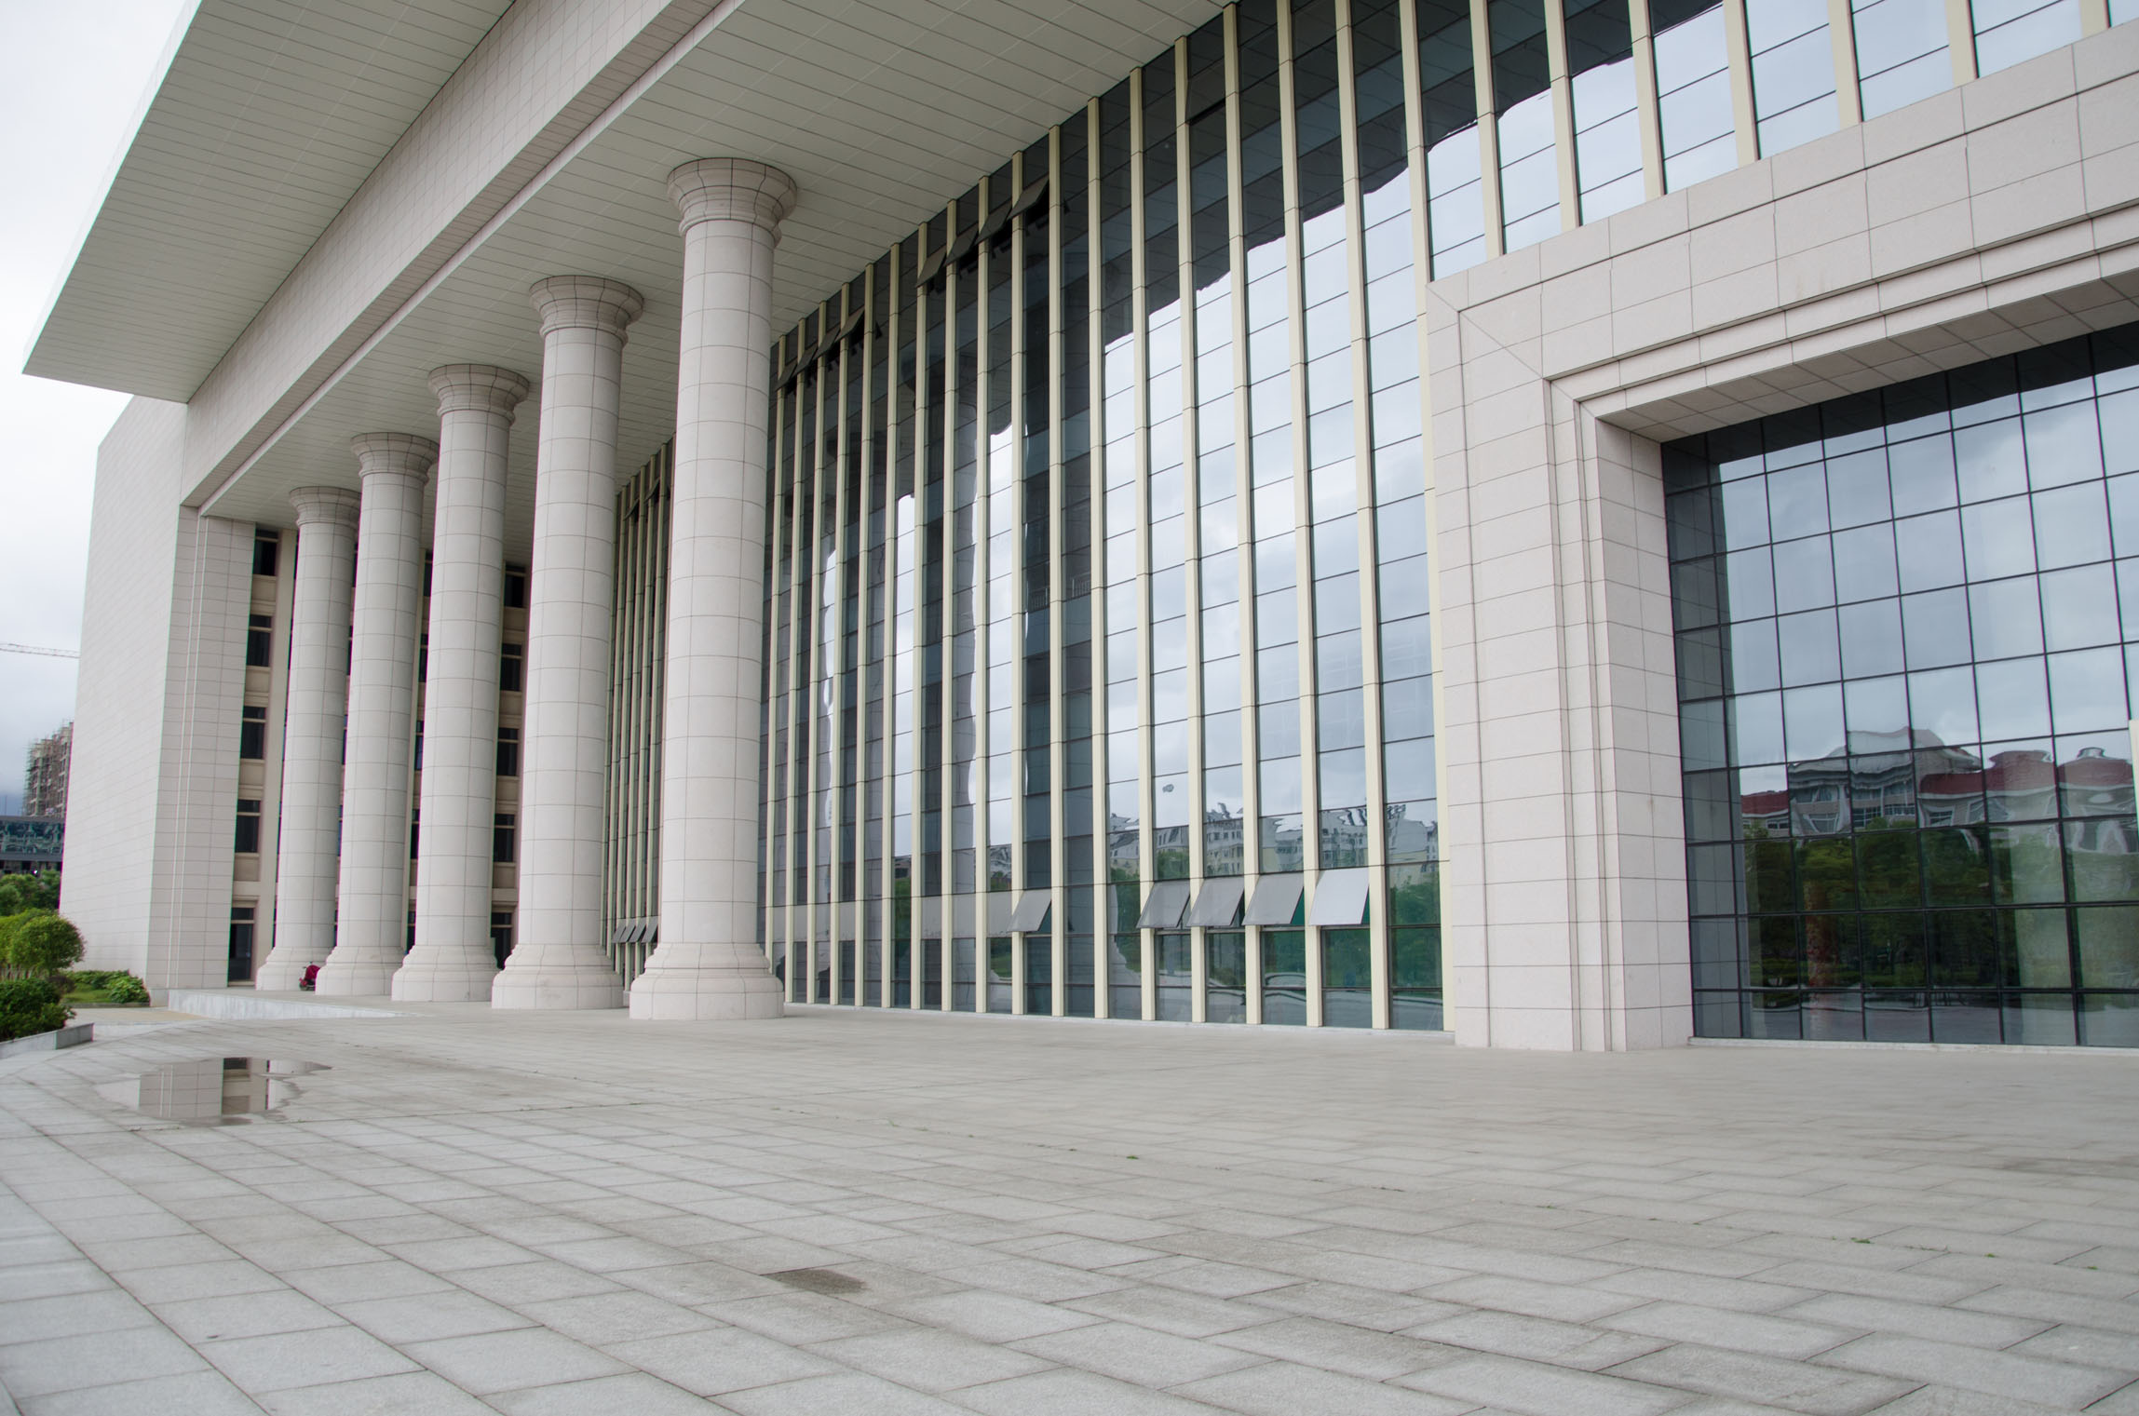
政府之上网可视可控
西南某重点电子政务办公室
——可管可控可查的政务网络出口
西南某电子政务办公室作为全省各政府单位的网络集中出口，需满足网络的可管、可控、可查三个基本要素
客户背景
1. 上网单位多，业务流量大且复杂，难管理 ；
2. 政务相关的敏感文档多，违规泄漏行为需有记录可查；
3. 上级部门要求严格审计，避免在网上出现不良言行（加密网站等）。

Slide 10


政府之上网可视可控
政务网络集中出口——可管可控可查
行为可管
流量可控
外发可查
过滤不良网站和应用，避免违规行为
封堵私接Wi-Fi的行为，避免带来安全隐患
基于身份和应用，制定灵活的流量管控策略
动态智能流控，提高带宽利用率
全面行为审计，包括访问加密网页和外发加密邮件等
顺利通过上级合规性检查

Slide 11

教育之上网可控可视
深圳市南山教育局
——一屏感知全局上网态势
深圳市南山教育局作为广东省重点教育单位，教育信息化一直走在全国前列。
网络管理困难
教育局运维压力大，来自学校的各种网络问题层出不穷。
整体网络和管理状况不可视
各个中小学出口的上网情况和安全现状不清楚，难以直观展现
上网体验难保证
学校出口带宽被滥用，影响在线教学、视频会议等业务的正常开展

Slide 12
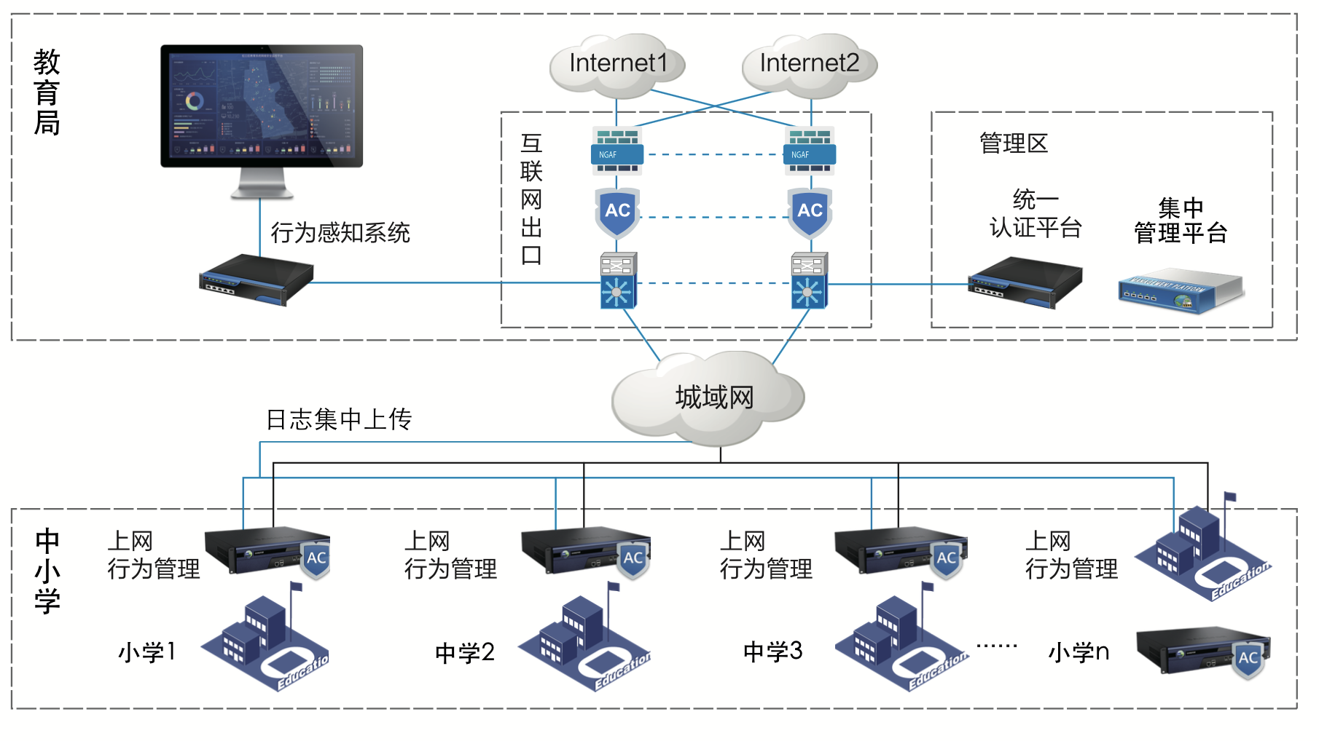
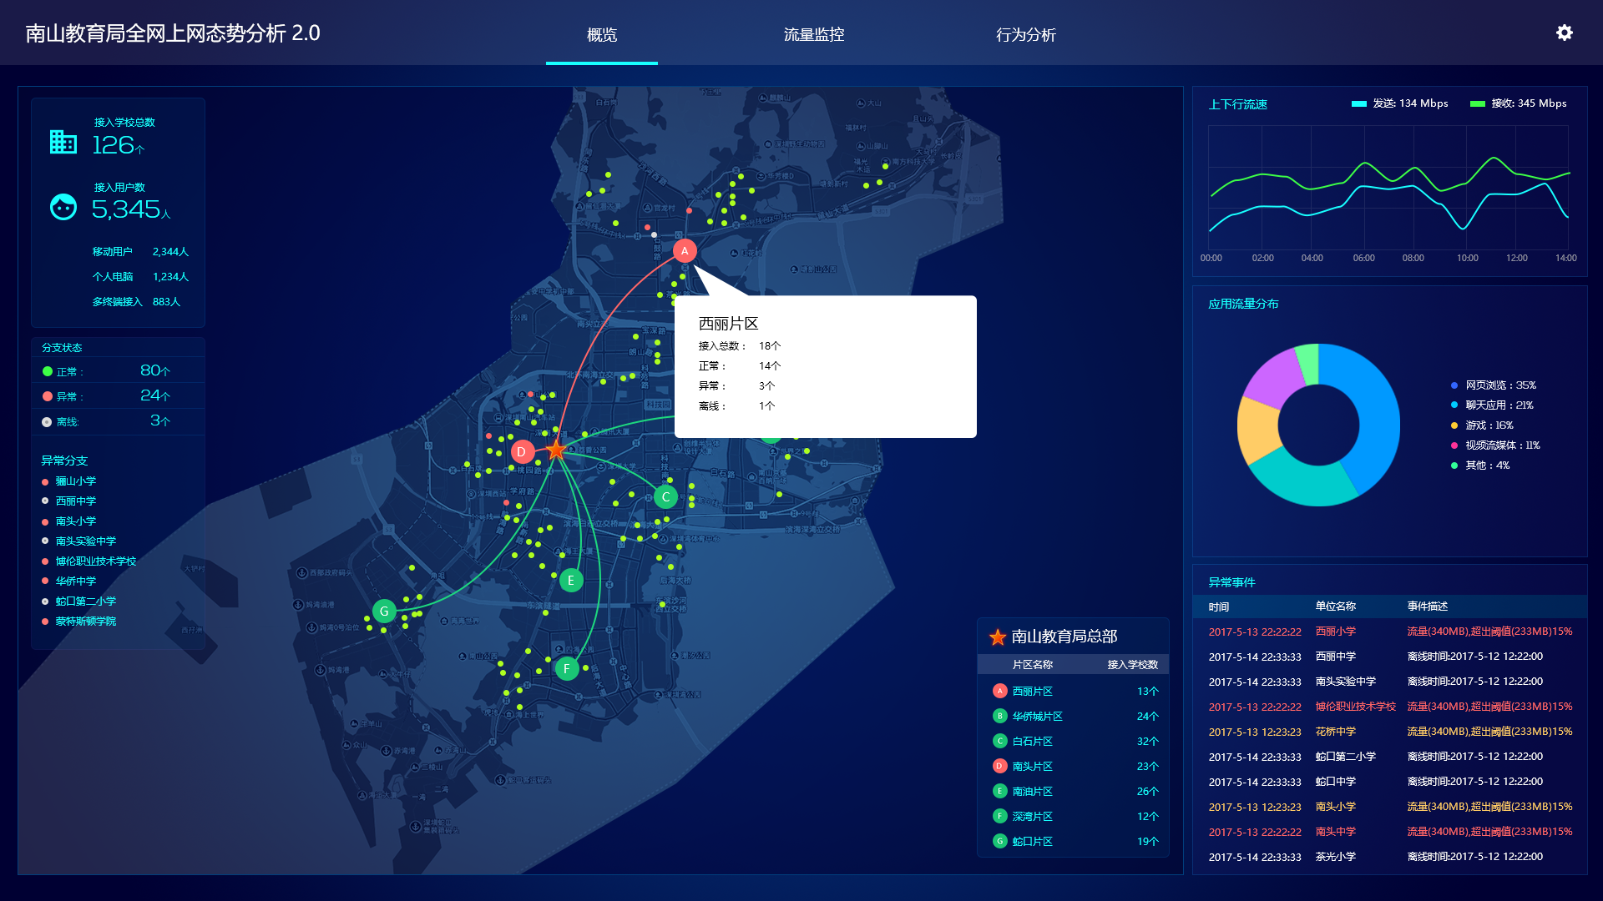
教育之上网可视可控
一屏感知全局上网态势
全网上网策略集中管控、统一认证，大大简化运维
各个中小学单独进行流量控制，保障上网体验
各中小学上网日志集中汇总至教育局，统一分析
全局展示整体上网、安全态势，便于统一监管

Slide 13
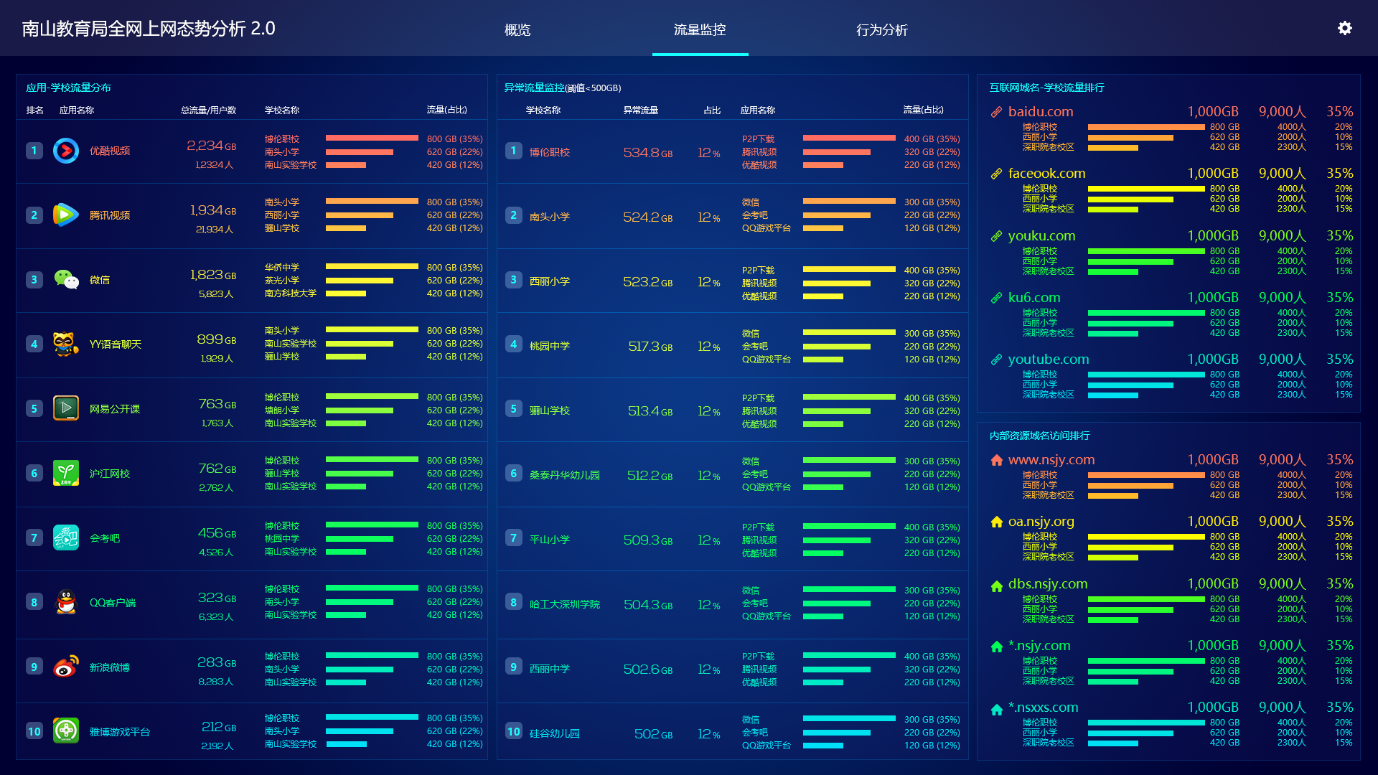
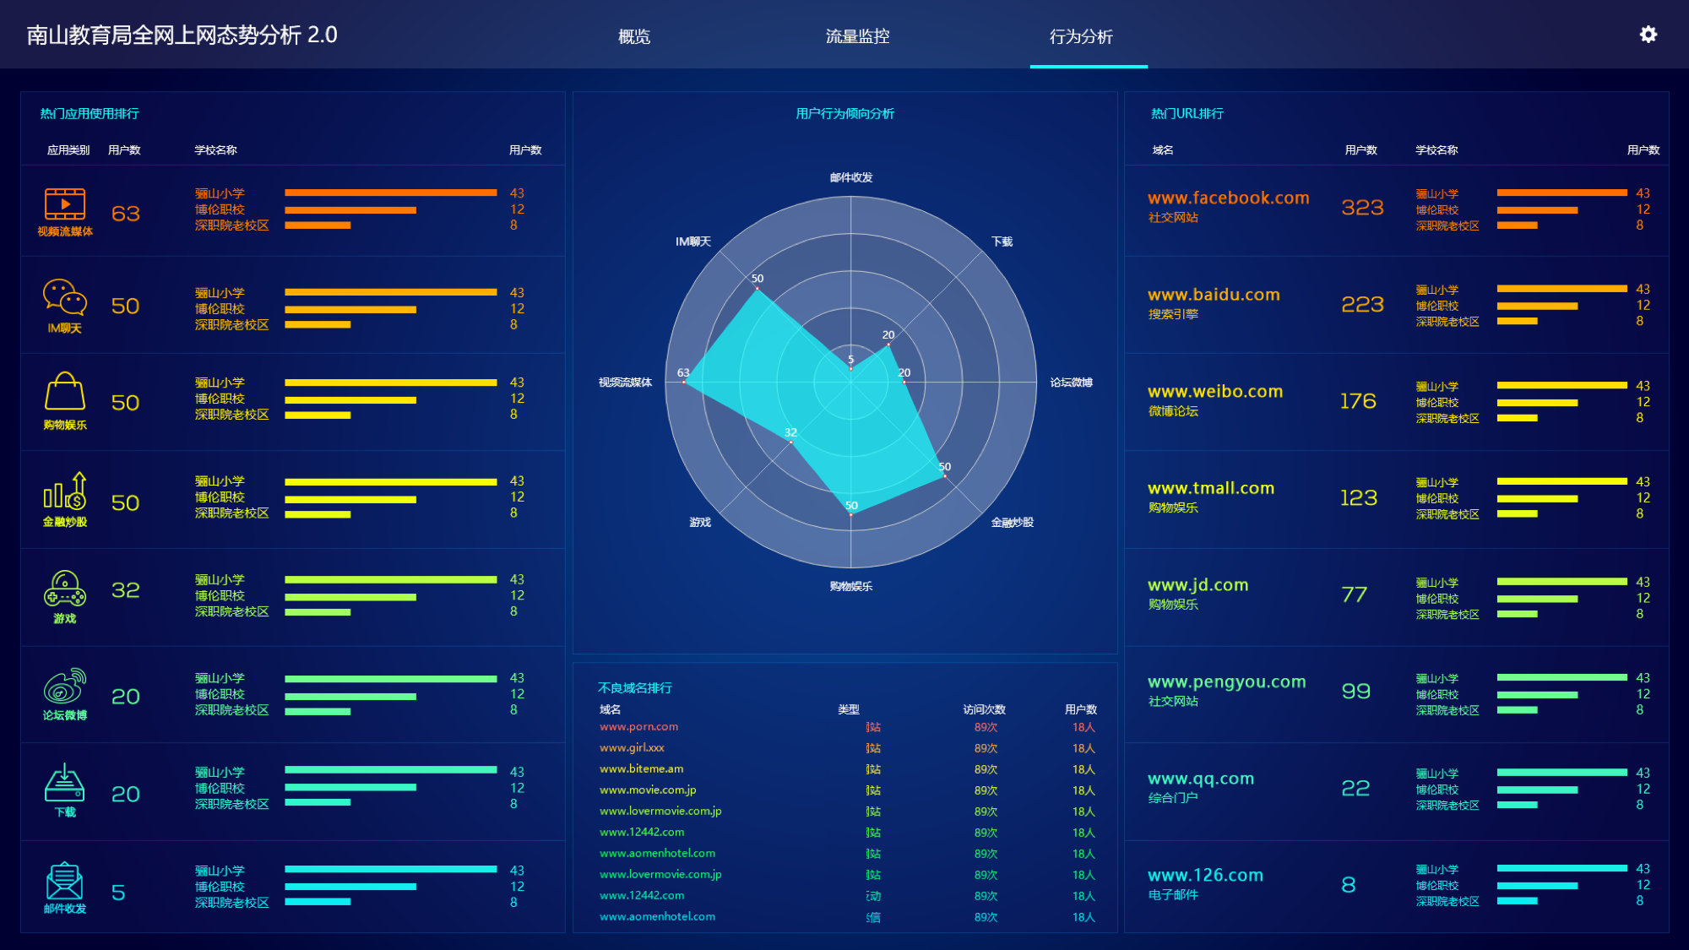

Slide 14

金融之上网可视可控
中信证券
——安全、合规的营业部互联网
中信证券是中国目前国内最大的证券公司 ，需要给全国各地的证券营业部提供可控制、可管理、可问责的互联网接入服务。
可控制
可管理
可问责
网络需安全可靠
上网行为需管控
证监会规范要求

Slide 15
金融之上网可视可控
安全、合规的营业部互联网
在各个营业厅部署上网行为管理，和总部组建虚拟专用网，作为专线的备份。
识别各类交易软件，轻松实现营业部员工上网业务的管理。
全面审计各种金融交易相关应用，如各类炒股等网站；
满足证监会的规范要求。
专线备份，安全可靠
专业识别，易管理
全面审计，合规免责

Slide 16
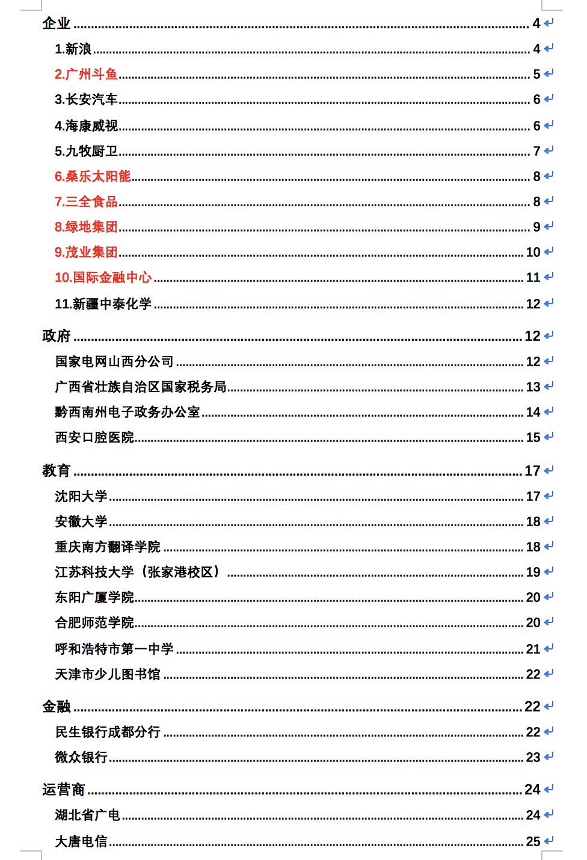
学习文档
AC成功案例集
http://200.200.1.200/cms/plus/view.php?aid=6813
区域本地的AC案例集

Slide 17
THANK YOU
Thanks for watching
深圳市南山区学苑大道1001号南山智园A1栋
Shenzhen nanshan district 1001 xueyuan avenue
of nanshan garden A1 building
0755-86627888
market@sangfor.com.cn
www.sangfor.com.cn

